Slide 1



Slide 2

Prototipos

Slide 3


Agendar una cita con el médico general

Slide 4
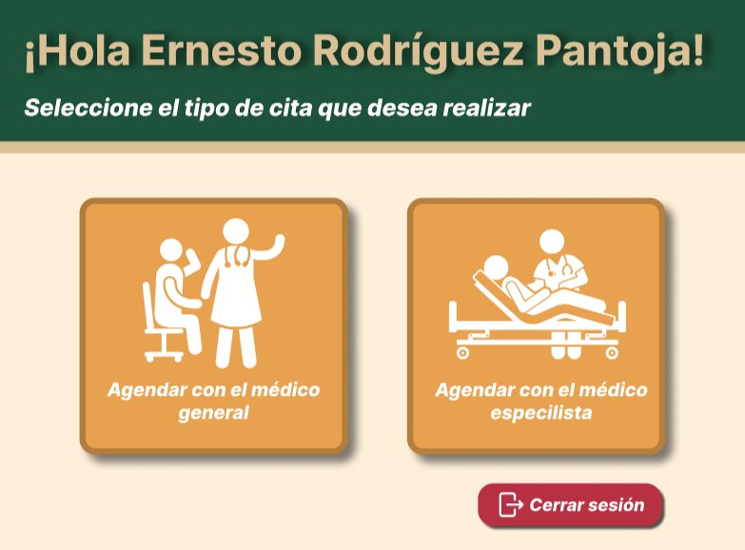
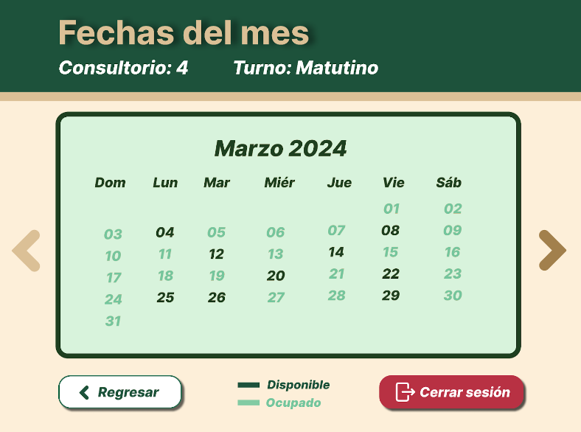
Agendar una cita con el médico general

Slide 5
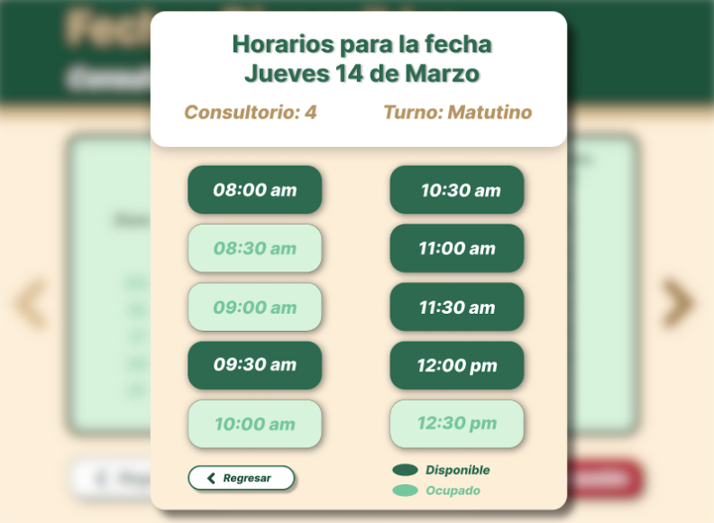
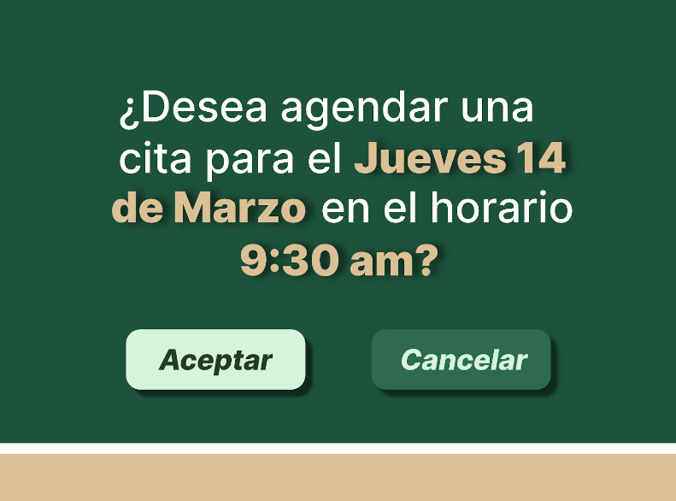
Agendar una cita con el médico general

Slide 6


Agendar una cita con el médico general

Slide 7
Agendar una cita con el médico especialista

Slide 8

Agendar una cita con el médico especialista

Slide 9
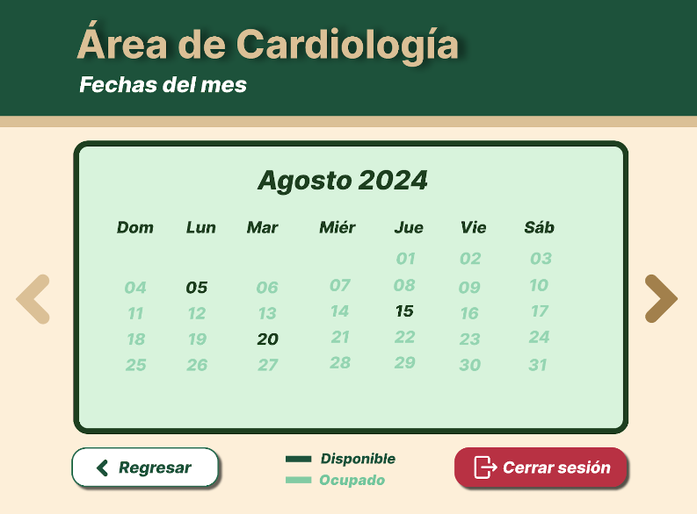
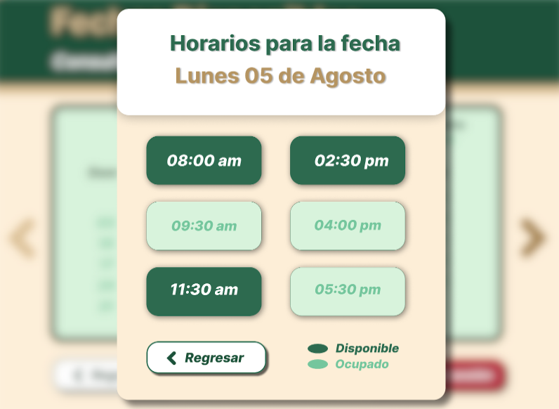
Agendar una cita con el médico especialista

Slide 10
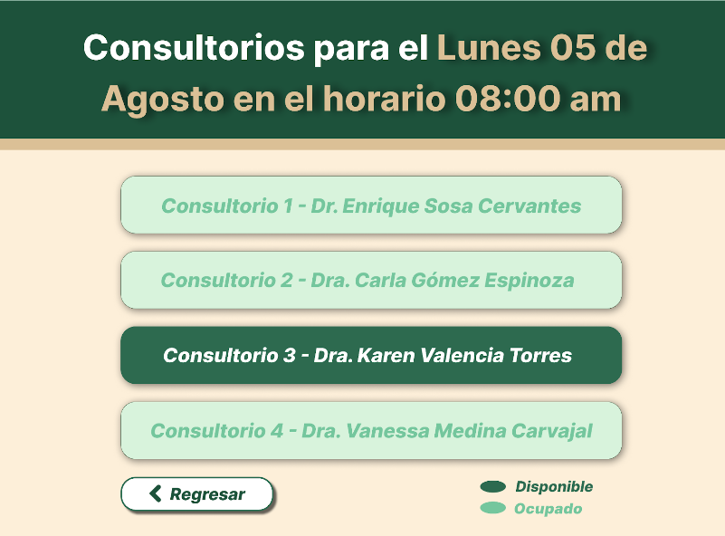
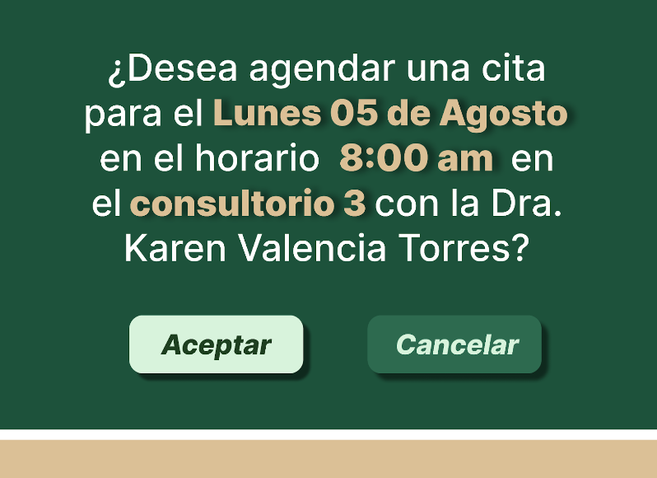
Agendar una cita con el médico especialista

Slide 11
Agendar una cita con el médico especialista

Slide 12
Diagramas de casos de uso

Slide 13
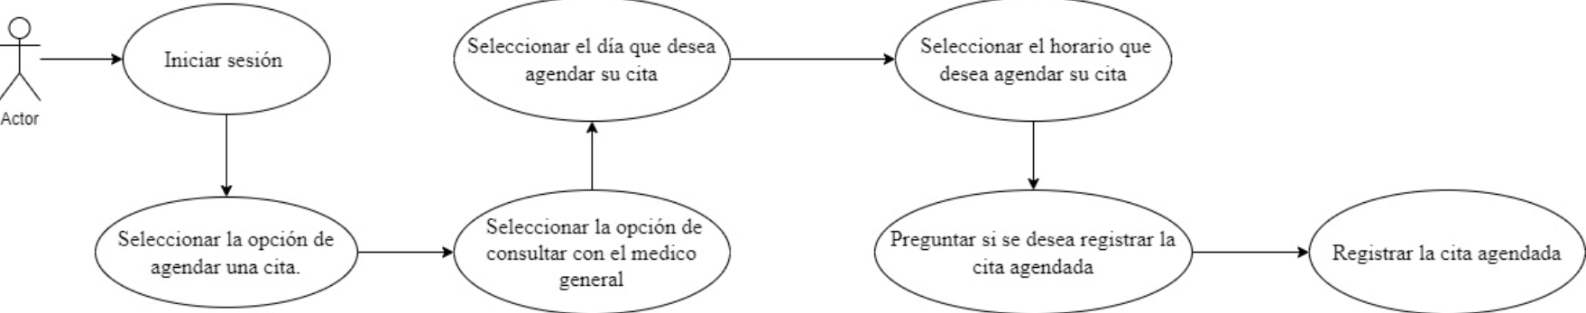
Sección: agendar una cita con el médico general

Slide 14
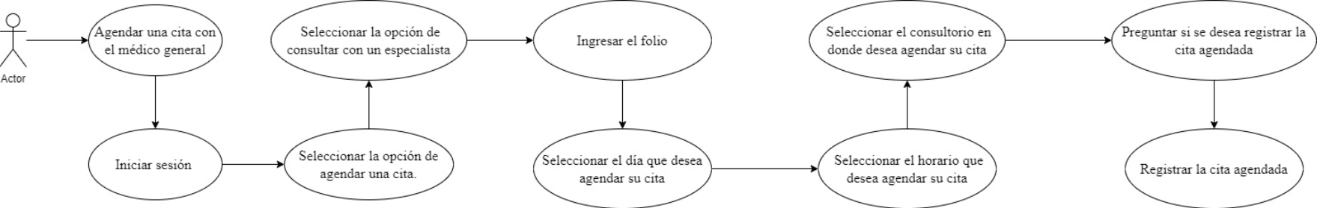
Sección: agendar una cita con el médico especialista

Slide 15
Plan de Pruebas

Slide 16

Descripción de la prueba
Lugar: Auditorio 3 del hospital Lic. Ignacio García Tellez, T-1 del Instituto Mexicano del Seguro Social
Fecha: Martes 28 de Mayo del 2024
Horario: 10:00 am
Equipo: 3 simuladores representando la interfaz final
Participantes: 6 personas, divididas en 3 subgrupos de a 2 personas

Slide 17


Roles
Administrador de la prueba: Aquel que tendrá la obligación de mantener en orden el proceso en general, teniendo en cuenta elementos como la experiencia del usuario, la funcionalidad del producto y que los recolectores de datos tengan las herramientas necesarias para completar su objetivo sin elementos que puedan sesgar los datos.
Observador: Se encarga de las observaciones y toma notas de todos los datos involucrados que se realicen durante la sesión de la prueba.
Guía: Proporciona ayuda a los participantes durante la sesión de la prueba.
Experto del producto: Se encarga de la instalación del producto y del soporte técnico.

Slide 18


Descripción del escenario
Se procederá a realizar un ejercicio especificando el contexto de la necesidad del paciente, con la finalidad de estimar si los pasos a realizar son claros y concisos para agendar una cita con el médico especialista.
Requisitos previos antes de realizar el escenario:
Tener al alcance su correspondiente Número del Seguro Social (NSS).
Se les proporcionará un número de folio vinculado al área de ortopedia.

Slide 19
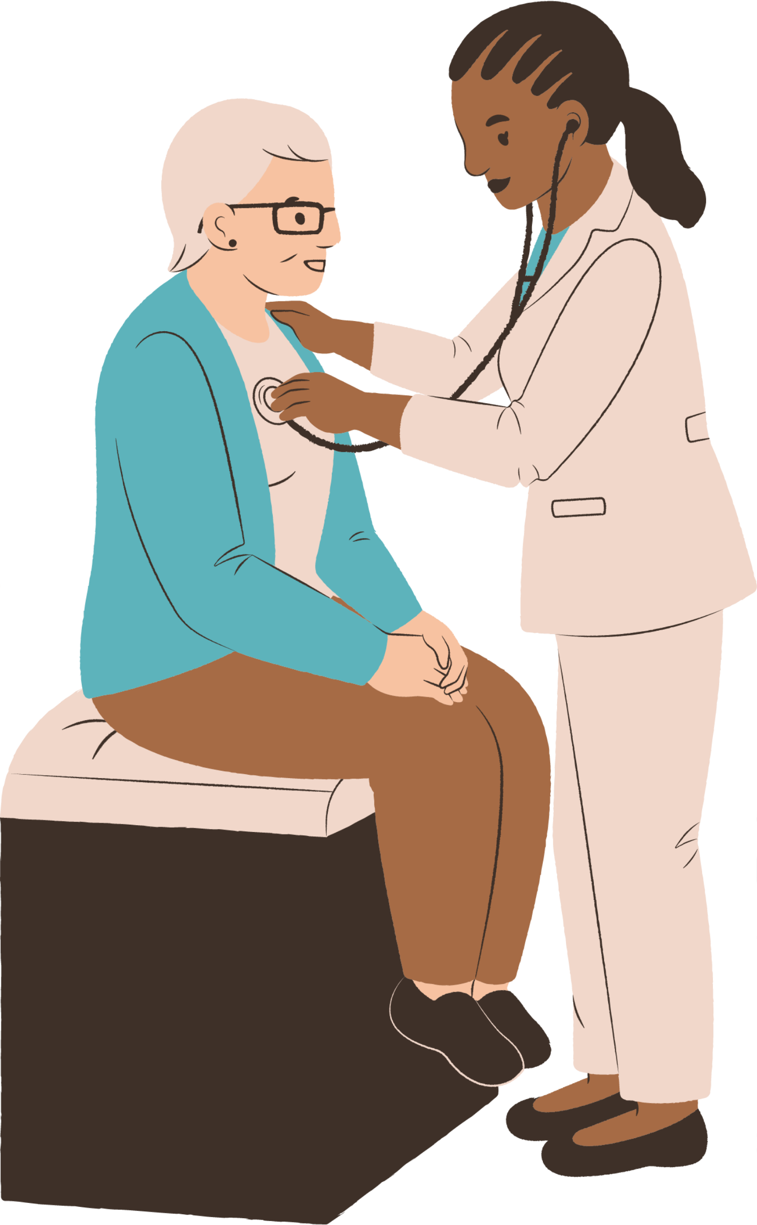

Ejercicio
Escenario: Agendar una cita con el ortopedista asignado por el médico general.
Parte 1.
El participante amaneció con un fuerte dolor en la rodilla, lo que le impide realizar ciertas actividades de su vida cotidiana. Asiste a su unidad de salud más cercana para agendar una cita con el médico general en la fecha que sea de su interés, haciendo uso de los módulos de Salud Express.
Parte 2.
Al finalizar la cita con el médico general, este no logra precisar el diagnóstico, por lo que levanta un acta indicando que necesita una cita con el especialista, especificando el número de folio vinculado al área de ortopedia. El usuario tiene que volver nuevamente a los módulos para agendar su cita con el médico especialista en la fecha que sea de su interés.

Slide 20
Mediciones de la prueba
Recolección de datos
Describa por qué se sintió tranquilo/indiferente/angustiado al usar el sistema
¿Qué aspectos específicos del sistema facilitaron o dificultaron encontrar las opciones correctas para completar su agenda?
¿Cómo cree que esta herramienta ha afectado su experiencia con el IMSS?
Escriba algún comentario con la finalidad mejorar el programa, si no tiene alguna sugerencia puede dejarlo vacío.

Slide 21

Mediciones de la prueba
Recolección de datos
Por cada paso que realice el usuario en el sistema, se llevará a cabo el registro de los siguientes datos:
Descripción de errores encontrados.
Descripción de las dudas que se generaron.
Tiempo que le tomó al usuario en realizar una acción específica en el sistema.

Slide 22
Resultados del KLM

Slide 23
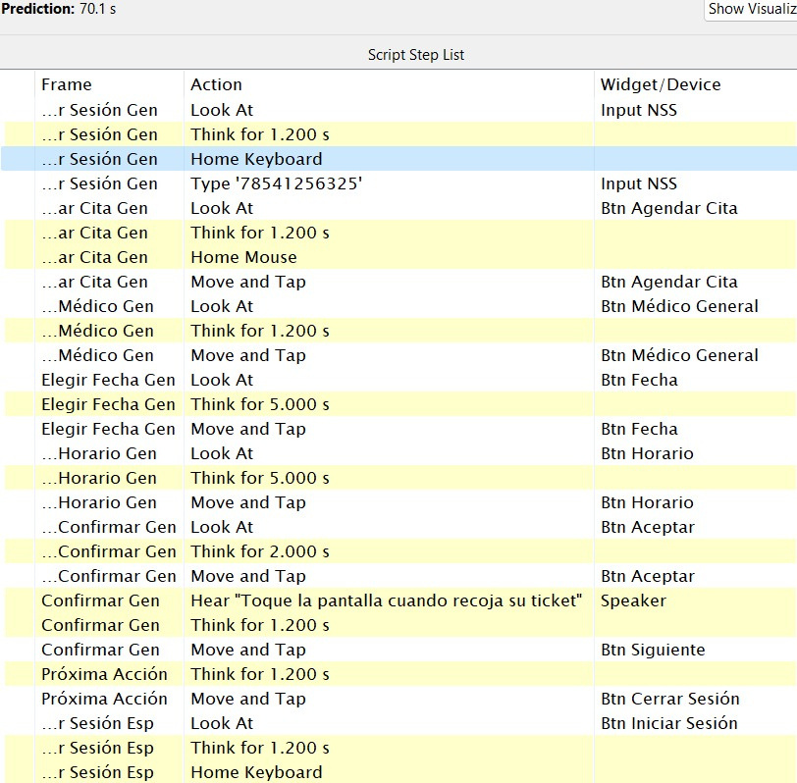
Proceso principal: Agendar una cita con el médico especialista

Slide 24
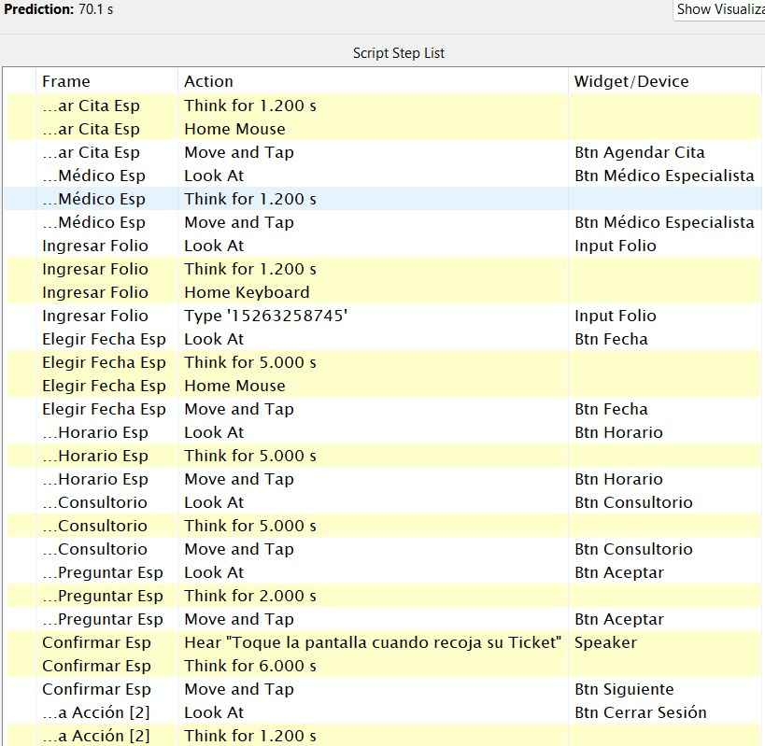

Slide 25
Referencias
Islas, G. M., Bernal, J. S. F., Torres, S. E. O., Vásquez, M. F., Pérez, C. Q., & Priego, A. A. S. (2002). Tiempo de espera en el primer nivel para la población asegurada por el IMSS. Revista Médica del Instituto Mexicano del Seguro Social, 40(5), 421-429.
CIEP. (N.A). Sistema Universal de Salud: Retos de cobertura y financiamiento. https://saludenmexico.ciep.mx/images/Cap3.pdf
Rojas, A. (2023, August 1). Acuden a Privados Ante La Tardanza de IMSS E ISSSTE. El Economista. https://www.eleconomista.com.mx/politica/Acuden-a-privados-ante-la-tardanza-de-IMSS-e-ISSSTE-20230801-0008.html
García , A. (2022, September 3). Avanza Transición IMSS-Bienestar Para Veracruz; buscan Mejorar Los Servicios. Diario de Xalapa | Noticias Locales, Policiacas, sobre México, Veracruz, y el Mundo. https://www.diariodexalapa.com.mx/local/veracruz-y-el-imss-en-busca-de-mejorar-atencion-a-derechohabientes-8836119.html
Vázquez , A. (2024, January 5). IMSS: Horas de Fila inútil por una cita. Pulso San Luis. https://pulsoslp.com.mx/slp/imss-horas-de-fila-inutil-por-una-cita/1749299

